Slide 1
Estándar de Comunicaciones
Piloto - Remolcador
Las comunicaciones entre los Pilotos Prácticos y los Capitanes de los remolcadores son un compuesto de instrucciones que el Piloto REQUIERE sean llevadas a cabo por el Capitán del Remolcador de la forma más exacta posible, donde se espera que los remolcadores le entreguen al Piloto un vector fuerza resultante con el cual se pueda controlar el movimiento de una motonave

Slide 2
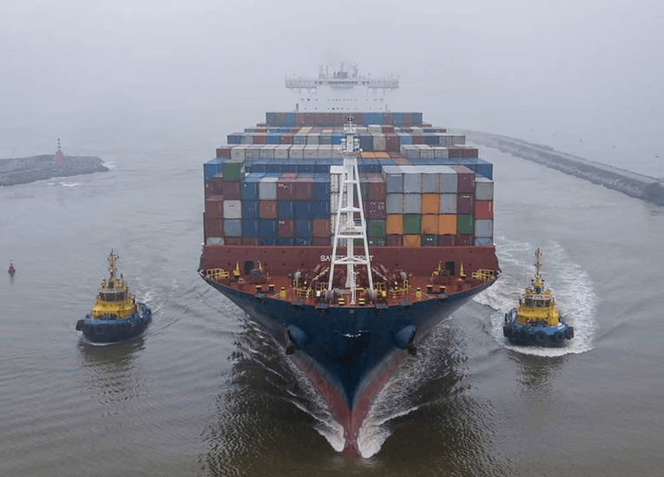
Con el propósito de que tanto Piloto Practico como Capitanes puedan trabajar en equipo, es necesario hacer una charla pre - maniobra donde se actualice al Piloto sobre cualquier novedad, limitación o novedad especial que tenga el remolcador o Capitán (cabo corto, Oficial en entrenamiento etc.,) y donde el Piloto familiarice su intención de maniobra o requerimiento especial que tenga.
La comunicación deberá ser clara y corta evitando un innecesario uso del radio en maniobra. Ante cualquier duda se solicitará confirmación de la orden dada

Slide 3
El piloto Práctico y los Capitanes utilizarán siempre el mismo esquema de comunicaciones, siguiendo un orden para garantizar la correcta recepción y entendimiento del mensaje:
Cuando el Piloto de una instrucción de maniobra, el Capitán del Remolcador responderá repitiendo la instrucción recibida y luego cuando cumpla la instrucción, confirma al Piloto el cumplimiento de esta.
Las instrucciones del Piloto practico estará conformadas por:
Numero de posición del remolcador que seguirá la Instrucción
Dirección de la Fuerza
Angulo de aplicación de la fuerza
Fuerza requerida
Ejemplo:
Piloto: Remolcador 2, Halar, a 90° con 50 %
Capitán: Remolcador 2, Halar, a 90° con 50 %
Capitán: Remolcador 2, Halando, a 90° con 50 %

Slide 4
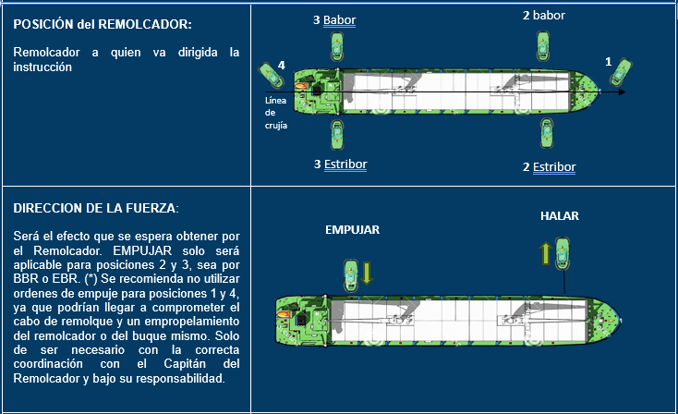
Todas las instrucciones se darán y se entenderán teniendo como única referencia la línea de crujía del buque de proa a popa

Slide 5
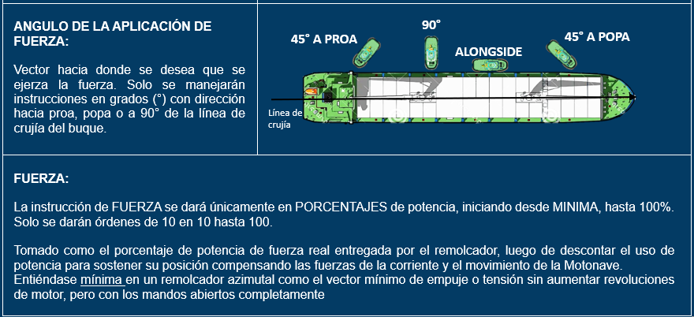
Todas las instrucciones se darán y se entenderán teniendo como única referencia la línea de crujía del buque de proa a popa
Todas las instrucciones se darán y se entenderán teniendo como única referencia la línea de crujía del buque de proa a popa

Slide 6
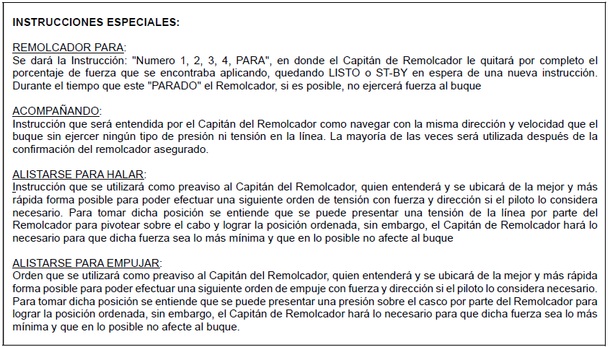

Slide 7
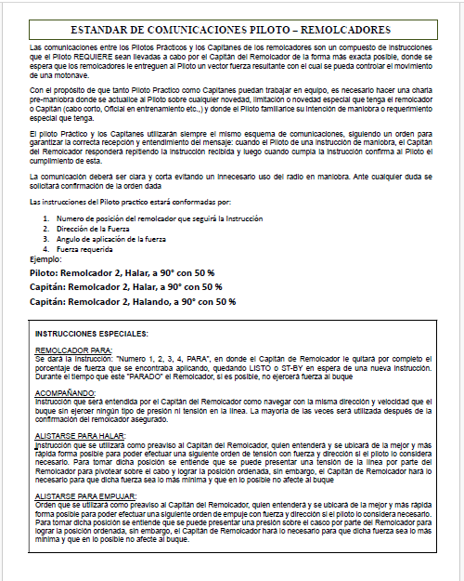
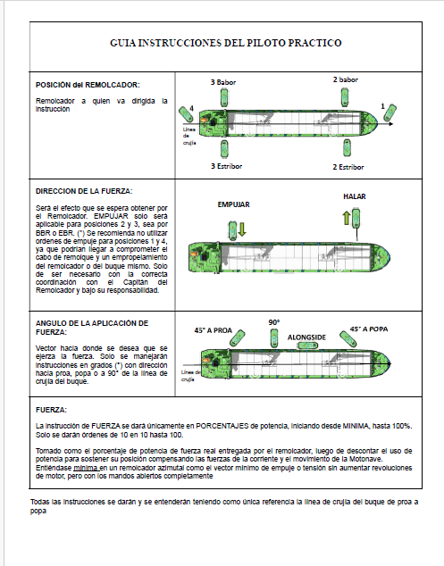
Todas las instrucciones se darán y se entenderán teniendo como única referencia la línea de crujía del buque de proa a popa

